Slide 1
«Использование электронных сервисов Росреестра - «Подготовка схемы расположения земельного участка на кадастровом плане территорий» и «Личный кабинет кадастрового инженера» - как инструмент повышения качества документов по результатам кадастровых работ
Хабарова Анастасия Игоревна
Ведущий специалист-эксперт отдела регистрации недвижимости № 4

Slide 2
Электронные услуги Росреестра. Удобно, выгодно, просто!!!
В настоящее время неуклонно растет количество электронных сервисов и в сфере кадастрового учета и регистрации прав. Росреестр открывает всё больше возможностей для получения государственных услуг в электронном виде. Сервис достиг такого уровня, что граждане, не выходя из дома, могут смоделировать жизненную ситуацию и получить виртуальную консультацию по нужному вопросу.
На официальном Портале Росреестра доступны все базовые услуги ведомства: государственный кадастровый учет, государственная регистрация прав, государственный кадастровый учет и регистрация права (единая процедура), получение сведений из Единого государственного реестра недвижимости (ЕГРН), а также электронные сервисы: «Подготовка схемы расположения земельного участка на кадастровом плане территорий» и «Личный кабинет кадастрового инженера».

Slide 3
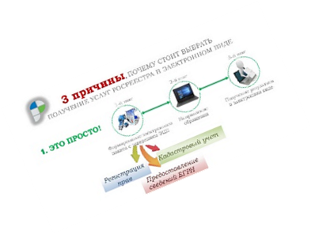
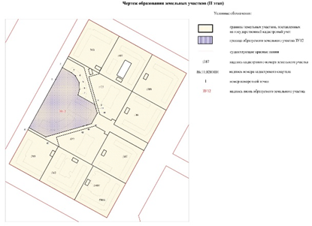
Схема расположения земельного участка на кадастровом плане территории (СРЗУ)
Так согласно ст. 11.3 Земельного кодекса Российской Федерации одним из документов, на основании, которого выделяется земельный участок является утвержденная схема расположения земельного участка на кадастровом плане территории, в составе приложения к решению о выделении. Ее основная цель - предоставление данных об интересующем земельном участке для предварительного согласования с соответствующим органом власти.
На основании п. 10 ст. 11.10 Земельного кодекса Российской Федерации подготовка схемы расположения земельного участка в форме электронного документа может осуществляться с использованием официального сайта орган регистрации прав, в информационно-телекоммуникационной сети "Интернет" или с использованием иных технологических и программных средств.
Электронный сервис помогает сэкономить время и денежные средства при оформлении документов на объекты недвижимости.
Форма и требования к Схеме расположения определены приказом Росреестра от 19.04.2022 № П/0148.

Slide 4
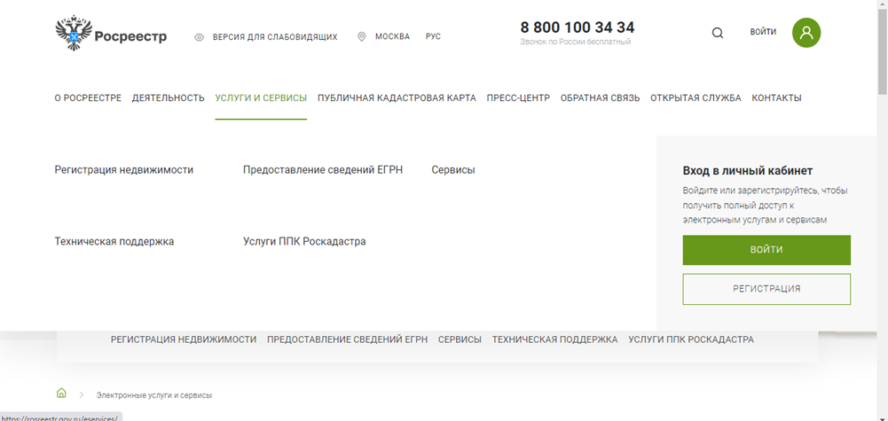
Формирование схемы расположения земельного участка
Для формирования схемы в форме электронного документа при помощи портала Росреестра необходимо воспользоваться сервисом «Личный кабинет правообладателя».
Для доступа к сервису подготовки схемы расположения земельного участка или земельных участков на кадастровом плане территории пользователь предварительно должен быть зарегистрирован и иметь личный кабинет на сайте Росреестра.
Открывается главная страница Web-портала Росреестра Перейдите в Личный кабинет.

Slide 5
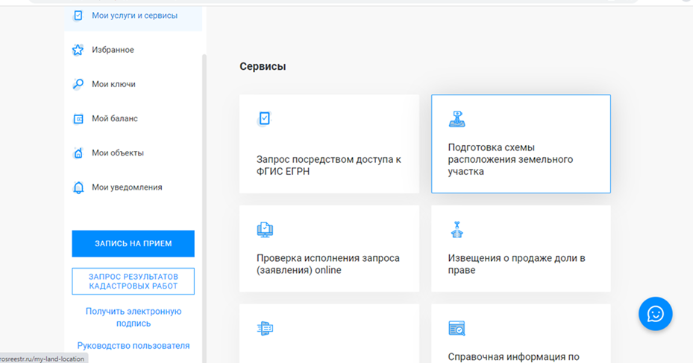
В окне «Личный кабинет зарегистрированного пользователя» перейдите по ссылке Подготовка схемы расположения земельного участка.
Стоит отметить, что согласно приказу Росреестра от 25.12.2020 № П/0489 плата за подготовку схемы физическим лицом составляет 100 рублей, юридическим лицом - 200 рублей, для органов местного самоуправления использование указанного сервиса предоставляется без взимания платы.

Slide 6
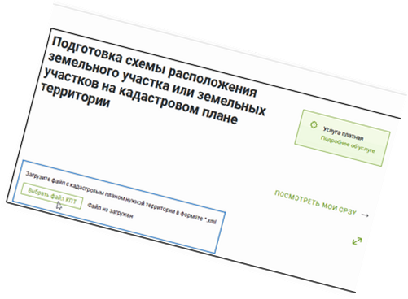
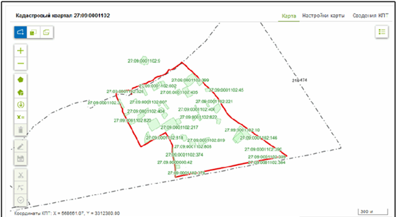
Этапы подготовки схемы расположения земельного участка на кадастровом плане территорий
Этапы подготовки схемы расположения земельного участка на кадастровом плане территорий:
1. Осуществляется загрузка самого кадастрового плана территории и формирование границ земельного участка на кадастровом плане территории.
Формирование границ земельного участка или земельных участков на кадастровом плане территории возможно следующими способами:
- формирование из земель;
- перераспределение;
- раздел существующего земельного участка.
Набор инструментов для формирования границ земельного участка или земельных участков определяется выбранным режимом формирования.

Slide 7
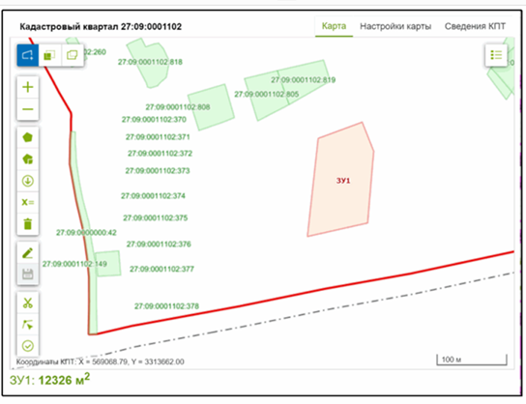
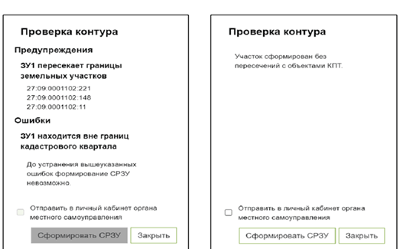
Этапы подготовки схемы расположения земельного участка на кадастровом плане территорий
2. Проверка сформированных границ земельного участка и формирование схемы расположения земельного участка на кадастровом плане территории.
Процедура формирования файла СРЗУ предусматривает проверку корректности формирования границ земельного участка. Операция предназначена для проверки нарушений в контуре сформированного земельного участка. Выявленные нарушения разделяются на Предупреждения и Ошибки. К Предупреждениям отнесено наличие областей пересечения сформированного земельного участка с другими земельными участками, территориальными зонами, объектами капитального строительства. К Ошибкам отнесено расположение части сформированного земельного участка за границами административно-территориальной единицы и кадастрового квартала.

Slide 8
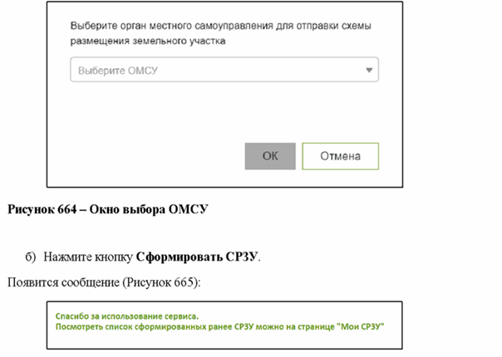
3. Направление СРЗУ в орган местного самоуправления.
Более подробное описание действий по формированию СРЗУ в форме электронного документа описаны в разделе 7 «Руководство пользователя» (4). Также «Руководство пользователя» доступно для скачивания по ссылке: https://lk.rosreestr.ru/files/Rukovodstvo_FL.pdf?1504788337729.

Slide 9
Личный кабинет кадастрового инженера
В целях оперативного взаимодействия кадастрового инженера и органа регистрации прав в режиме реального времени функционирует сервис «Личный кабинет кадастрового инженера», размещенный на официальном сайте Росреестра.
Использование сервиса способствует к сокращению ошибок кадастровых инженеров и уменьшению количества приостановлений при внесении ими сведений в государственный кадастр недвижимости, что в свою очередь повышает уровень защищенности прав собственников недвижимости.

Slide 10
Электронная платформа кадастровых работ (ЭПКР)
Управление Росреестра по Иркутской области
ИНФОРМИРУЕТ!!!
с 10 мая 2023 года
В полнофункциональном режиме запущена ЭПКР,
вход осуществляется по прямой ссылке
https://epkr.rosreestr.ru
из личного кабинета на сайте Росреестра

Slide 11
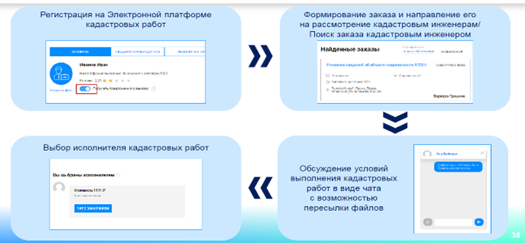
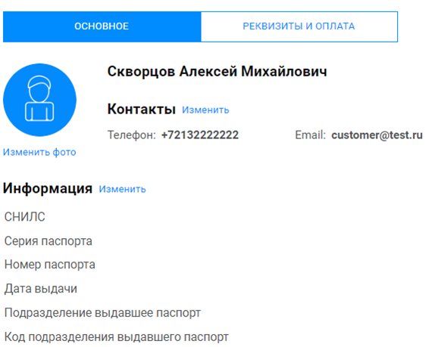
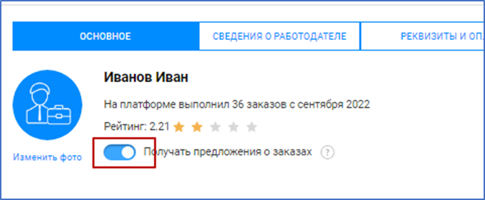
Электронная платформа кадастровых работ (ЭПКР)

Slide 12
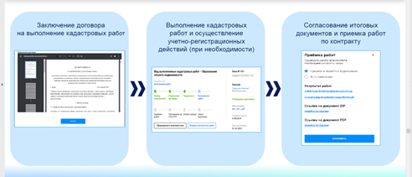
Процесс взаимодействия на ЭПКР

Slide 13
Процесс взаимодействия на ЭПКР

Slide 14
Техническая поддержка ЭПКР

Slide 15
Спасибо за внимание!

